Slide 1
组合数学习题课
2018-11-20

Slide 2
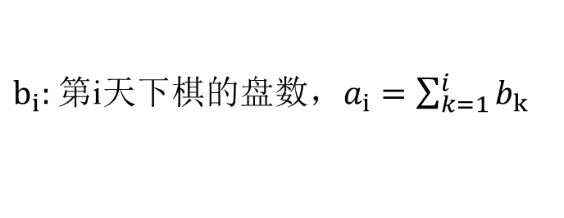




11周，每天至少下一盘棋，一周不超过12盘，是否可能存在一些连续的天下了22盘棋？
$b_{i}:$ 第i天下棋的盘数，$a_{i}=\sum_{k=1}^{i}{b_{k}}$
考虑数列， $a_{1},a_{2}, ..,a_{77},a_{1}+22,a_{2}+22, …,a_{77}+22$ (154项)
假设这154项中任意两项不相等，则
${\{a}_{1},a_{2}, ..,a_{77},a_{1}+22,a_{2}+22, …,a_{77}+22$ } 是 1,2,3,…,154 的一个全排列
又因为：1$≤ a_{1}<a_{2}<…<a_{77}$
所以，
1, 2, 3, …, 22, 23, 24, …, 44, 45, 46, …, 154
$$a_{i}=i, 1≤i≤22$$
$$a_{1},a_{2}, ..,a_{22, }a_{23,} a_{77},a_{1}+22,a_{2}+22, …,a_{22 }+22, …,a_{77}+22$$
${所以 a}_{23}=45$
${ b}_{23 }={ a}_{23 }−a_{22} =$ 45 -22 = 23，与一周不超过12盘 矛盾！
综上，这154项中必定有两项相等，则一定存在。证明略。

Slide 3
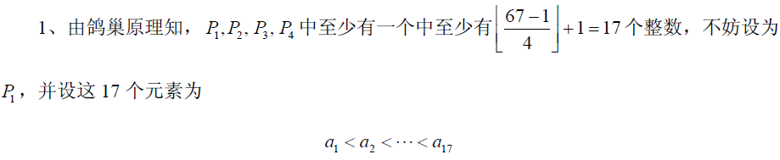
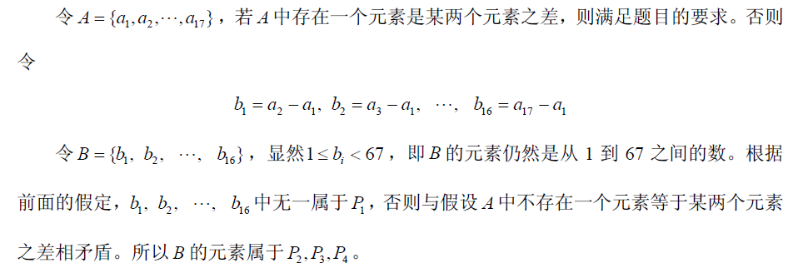
将1-67的正整数分成4部分，则其中必有一部分至少存在一个元素是其中两个元素之差

Slide 4
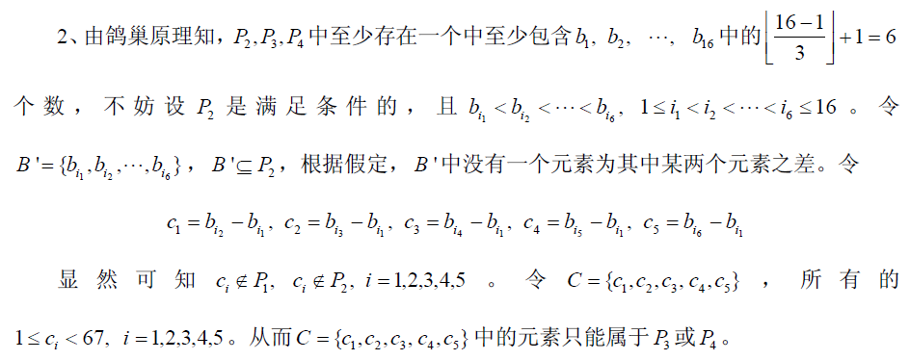
将1-67的正整数分成4部分，则其中必有一部分至少存在一个元素是其中两个元素之差

Slide 5
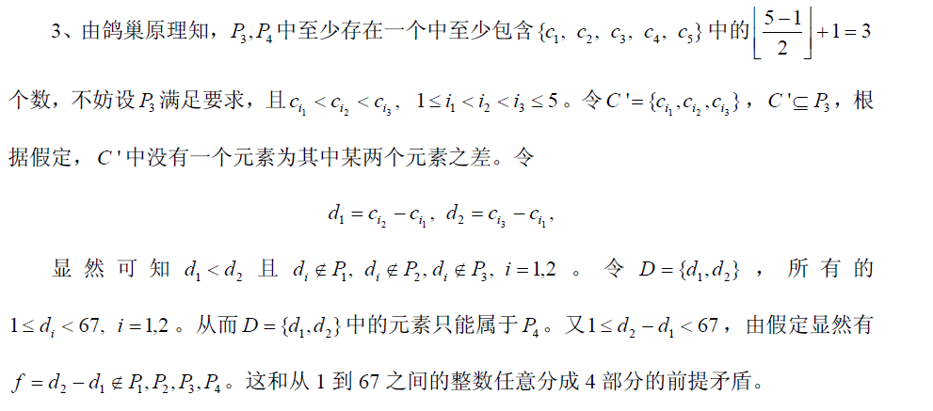
将1-67的正整数分成4部分，则其中必有一部分至少存在一个元素是其中两个元素之差

Slide 6
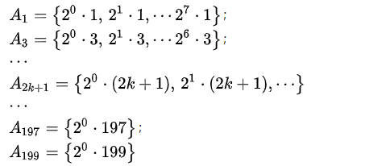

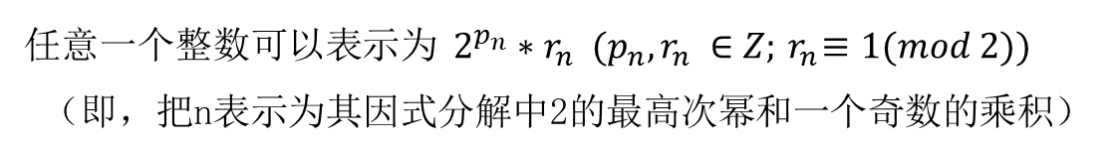
从1,2,3, ... ,200中任取100个整数，其中之一小于16，那么必有两个数，一个能被另外一个整除
任意一个整数可以表示为 $2^{p_{n}}∗r_{n} (p_{n},r_{n} ∈Z;{ r}_{n}≡1(mod 2))$
（即，把n表示为其因式分解中2的最高次幂和一个奇数的乘积）
按照 $r_{n}$ 划分1到200这200个数：
共100个集合（当m>100时， $A_{m}$里只有一个元素）。

Slide 7


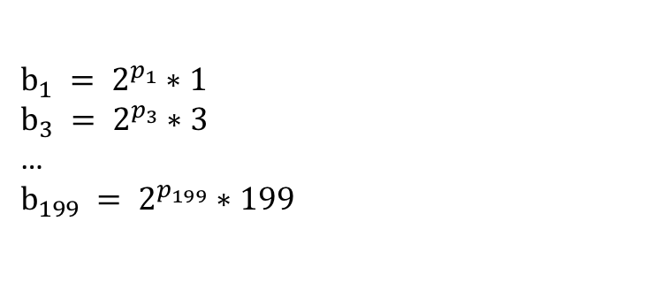
从1,2,3, ... ,200中任取100个整数，其中之一小于16，那么必有两个数，一个能被另外一个整除
假设这100个数中，任意两个不能整除,设取出来的100个数为，
$b_{1} =$ $2^{p_{1}}∗1$
$b_{3} =$ $2^{p_{3}}∗3$
…
$b_{199} =$ $2^{p_{199}}∗199$
因为存在 $b_{i}$ < 16, 则 $b_{i}$ = $2^{p_{i}}∗i$ < 16
则 $b_{3i}$ = $2^{p_{3i}}∗3i$
则 $\frac{b_{3i}}{b_{i}}$ = $3 ∗2^{p_{3i}−p_{i}}$
因为存在 $b_{i}$与 $b_{3i }$ 互不整除，所以${ p}_{3i}<p_{i} ,$所以 ${ p}_{3i}≤ p_{i}−1$
所以，$b_{3i}$ = $2^{p_{3i}}∗3i≤2^{p_{i−1 }}∗3i=3/2b_{i}$
因为${ b}_{i}<16,$ 所以 $b_{3i}<24, b_{9i}<36，… ,$ $b_{81i}<81$
又因为 $b_{81i}=2^{p_{81i}}∗81i≥81$ 矛盾 ！ 所以，原命题得证！

Slide 8
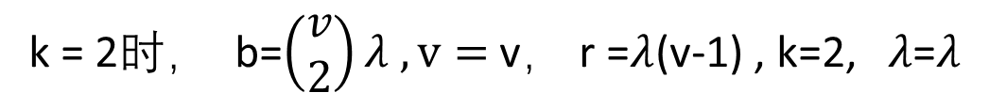
当k=2或者v-2时，B是(b,v,r,k,$λ$)-BIBD,他们对应的参数应取何值
k = 2时， b=$\left(\begin{matrix}v \\ 2\end{matrix}\right)λ , v=$ v， r =$λ$(v-1) , k=2,$λ$=$λ$
k = v-2时， b=$\left(\begin{matrix}v \\ 2\end{matrix}\right)t , v=$ v， r =(v-1)(v-2)$/2$t, k=v-2,$λ$=(v-2)(v-3)$/2t$

Slide 9
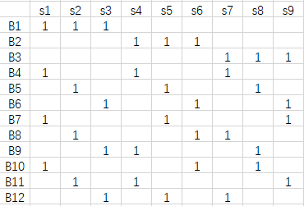
下列区组是否为BIBD？若是，试确定对应的参数
B1=1,2,3; B2=4,5,6; B3=7,8,9; B4=1,4,7;
B5=2,5,8; B6=3,6,9; B7=1,5,9; B8=2,6,7;
B9=3,4,8; B10=1,6,8; B11= 2,4,9; B12= 3,5,7
是 (12,9,4,3,1)-BIBD

Slide 10


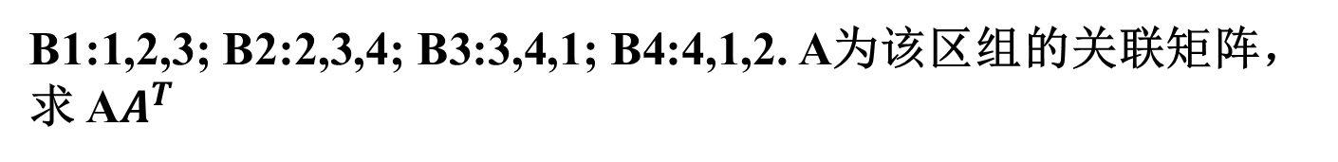
B1:1,2,3; B2:2,3,4; B3:3,4,1; B4:4,1,2. A为该区组的关联矩阵，求 A$A^{T}$
易求 r=3, k=3,b=4,v=4,$λ$=2
易得
3 2 2 2
2 3 2 2
2 2 3 2
2 2 2 3
$${AA}^{T}=$$

